Slide 1


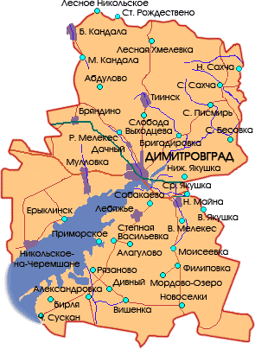
БЮДЖЕТ ДЛЯ ГРАЖДАН
Информация для граждан о бюджете муниципального образования «Мелекесский район» на 2019 год
герб
флаг
Население
Всего | 34018 чел.
Площадь
Всего | 347234 га
Уникальное географическое положение Мелекесского района на границе с Самарской областью и Республикой Татарстан дает возможность сообщения с крупнейшими городами России. Через него проходят железные дороги и транспортные магистрали федерального значения вблизи аэропортов Самары и Ульяновска.
Климат
Климат территории умеренно-континентальный, характеризующийся отчетливо выраженными сезонами года. По строительно-климатическому районированию территория района относится к зоне IIВ и характеризуется как благоприятная для строительного освоения и проживания.
Национальный состав
Русские | 62%
Татары | 17%
Чуваши | 16%
Мордва | 3 %
Другие национальности | 2%
ДИМИТРОВГРАД - 2018
Notes:
21

Slide 2
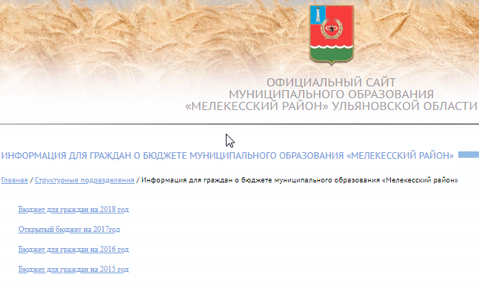
Открытость бюджетных данных
Открытость бюджетных данных и уровень бюджетными средствами Мелекесского района
В целях обеспечения принципа прозрачности (открытости) бюджета на официальном сайте Финансового управления муниципального образования «Мелекесский район» размещается информация о бюджете муниципального образования «Мелекесский район» в доступной для граждан форме.
На официальном сайте муниципального образования «Мелекесский район» размещается информация для обеспечения прозрачности (открытости) и доступного информирования заинтересованных слоёв населения о бюджете и бюджетном процессе. Данный вариант позволяет на постоянной основе шире применять механизмы обеспечения публичности реализации бюджетной и налоговой политики.
1
Notes:
21

Slide 3
Основные показатели социально-экономического развития
Основные показатели социально-экономического развития Мелекесского района
Показатели | Единица измерения | 2018 год | 2019 год | 2020 год
1. Население
Все население (среднегодовая) | тыс.чел. | 34,0 | 33,7 | 33,4
Общий коэффициент рождаемости | число родившихся на 1000 человек населения | 9,0 | 9,2 | 9,2
Общий коэффициент смертности | число умерших на 1000 человек населения | 18,5 | 18,3 | 18,3
2. Производство товаров и услуг
2.3. Промышленное производство
Индекс промышленного производства | % к предыдущему году в сопоставимых ценах | 98,8 | 98,2 | 98,1
2.4. Сельское хозяйство
Продукция сельского хозяйства | млн. руб. | 1 316,3 | 1 474,6 | 1 894,9
Ожидаемая продолжительность жизни при рождении | лет | 68,9 | 68,9 | 68,9
Строительство жилых домов | тыс. кв. метров общей площади | 100,0 | 97,6 | 98
2.7. Строительство
Ввод в действие жилых домов | тыс. кв. м. в общей площади | 28,00 | 28,30 | 29,00
3. Торговля и услуги населению
Оборот розничной торговли | в ценах соответствующих лет; млн. руб. | 590,8 | 610,9 | 632,2
5. Малое и среднее предпринимательство, включая микропредприятия
Число малых и средних предприятий, включая микропредприятия (на конец года) | единиц | 1 138,00 | 1 145,00 | 1 145,00
Среднесписочная численность работников малых и средних предприятий, включая микропредприятия (без внешних совместителей) | тыс. чел. | 3,9 | 4,0 | 4,1
6. Инвестиции
Инвестиции в основной капитал | в ценах соответствующих лет; млн. руб. | 890,0 | 895,0 | 897,0
2
Notes:
21

Slide 4
Основные задачи бюджетной и налоговой политики
Основные задачи бюджетной политики Мелекесского района на 2018 год
Оптимизация бюджетных расходов
Концентрация финансовых ресурсов на приоритетных направлениях развития района
Обеспечение сбалансированности и устойчивости бюджетной системы
Повышение эффективности и результативности имеющихся инструментов программно-целевого управления и бюджетирования
Повышение степени прозрачности и открытости бюджета и бюджетного процесса
Вовлечение граждан в процедуры обсуждения и принятия бюджетных решений по средствам реализации программы «Местные инициативы»
Повышение качества управления
Безусловное исполнение принятых социальных обязательств
3

Slide 5
Основные задачи бюджетной и налоговой политики
Основные задачи налоговой политики Мелекесского района на 2018 год
Стимулирование (привлечение) инвестиций
Создание благоприятных условий для развития малого и среднего предпринимательства
Оптимизация действующих налоговых льгот
Продолжение работы по сокращению задолженности по налогам и сборам
Повышение уровня собираемости налогов, рост налоговой базы, включая снижение доли теневого сектора
Отмена неэффективных налоговых льгот,
Совершенствование администрирования доходов в целях повышения качества налогового администрирования по налогам, формирующим доходную часть бюджета
4

Slide 6
Основные характеристики бюджета района
млн. рублей
Показатель | 2017 (отчет) | 2018 год (отчет) | 2019 год | 2020 год | 2021 год
Доходы всего | 563,736 | 625,318 | 479,577 | 453,823 | 476,381
из них:
Налоговые и неналоговые доходы | 81,174 | 92,420 | 68,235 | 72,466 | 78,663
Безвозмездные поступления | 482,657 | 532,898 | 411,342 | 381,357 | 397,717
Расходы, всего | 564,441 | 622,688 | 479,577 | 453,823 | 476,381
Дефицит (-), профицит (+) | -0,704 | +2,637 | 0,0 | 0,0 | 0,0
ДОХОДЫ- уплаченные физическими лицами и организациями налоги, штрафы, пошлины, безвозмездные поступления от физических лиц и организаций, а также финансовая помощь из вышестоящего бюджета (дотации, субвенции, субсидии и иные трансферты)
РАСХОДЫ- выплачиваемые из бюджета денежные средства (например, на выплату заработной платы учителям, на строительство детских садов, дорог и т.п.)
ДЕФИЦИТ- сумма, на которую расходы превышают доходы ПРОФИЦИТ- сумма, на которую доходы превышают расходы
5
Notes:
21

Slide 7
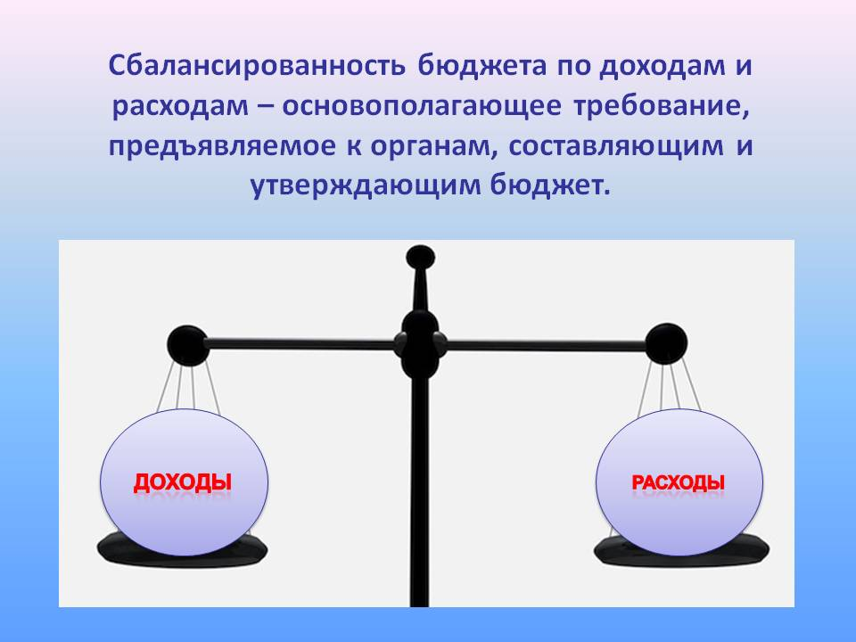
Обеспечение сбалансированности бюджета Мелекесского района
Повышение темпов роста экономики и обеспечение социальной стабильности
Увеличение доходов
Выполнение мероприятий плана
по консолидации бюджетных средств в целях оздоровления финансов
Основные направления бюджетной и налоговой политики
Основные инструменты обеспечения сбалансированности бюджета на 2018 год
6
Notes:
21

Slide 8


Доходы бюджета
Материалы для формирования доходов бюджета
Бюджетный кодекс Российской Федерации
Налоговый кодекс Российской Федерации
Положения послания Президента РФ Федеральному Собранию РФ, определяющих бюджетную политику в РФ
Основные направления бюджетной, налоговой и таможенно-тарифной политики Российской Федерации
Прогнозные данные главных администраторов доходов
Прогноз социально-экономического развития Мелекесского района
Закон УО «О межбюджетных отношениях в Ульяновской области»
Основные направления бюджетной и налоговой политики Мелекесского района
7
Notes:
21

Slide 9
Основные направления бюджетной и налоговой политики
Основные инструменты повышения эффективности бюджетных расходов в 2018 год
Повышение эффективности и результативности инструментов программно-целевого управления и бюджетирования
Создание условий для повышения качества предоставляемых услуг
Повышение эффективности процедур проведения государственных закупок
Дальнейшая оптимизация бюджетных расходов, их структуры
8
Notes:
21

Slide 10
Структура доходов
Доходы бюджета- безвозмездные и безвозвратные поступления денежных средств в бюджет
Налоговые доходы
налог на доходы физических лиц акцизы на нефтепродукты единый налог на вменённый доход налог, взимаемый в связи с применением упрощенной системы налогообложения единый сельскохозяйственный налог налог, взимаемый в связи с применением патентной системы налогообложения налог на имущество физических лиц земельный налог государственная пошлина
Неналоговые доходы
доходы от реализации имущества, находящегося в муниципальной собственности прочие поступление от использования имущества, находящегося в муниципальной собственности доходы от оказания платных услуг (работ) и компенсации затрат государства доходы от арендной платы за земельные участки доходы от продажи земельных участков штрафы, санкции, возмещение ущерба прочие неналоговые доходы
Безвозмездные поступления
Межбюджетные трансферты: дотации субсидии субвенции иные межбюджетные трансферты
9
Notes:
21

Slide 11
Структура доходов
Доходы бюджета Мелекесского района на 2018 – 2021 гг.
Вид доходов | 2018 год | 2019 год | 2020 год | 2021 год
Доходы всего | 625,318 | 479,577 | 453,823 | 476,381
из них:
Налоговые доходы | 38,310 | 63,976 | 68,606 | 74,776
Неналоговые доходы | 54,110 | 4, 259 | 3,859 | 3,887
Безвозмездные поступления | 532,897 | 411 ,342 | 381,356 | 397,717
Доля в общей сумме доходов, %
Налоговые и неналоговые поступления | 14,6 | 14,2 | 13,3 | 16,5
Безвозмездные поступления | 85,1 | 85,8 | 70,1 | 83,5
10

Slide 12
Доходы бюджета
Динамика налоговых и неналоговых доходов
бюджета Мелекесского района на 2017-2021 годы (млн. рублей)
11
Notes:
21

Slide 13
Безвозмездные поступления
Объем безвозмездных поступлений на 2018 год и на плановый период 2019 и 2020 годов в бюджете Мелекесского района
Доля безвозмездных поступлений в общей сумме доходов бюджета Мелекесского района составляет в 2018 году -85,1 %, в 2019 году –85,8 %, в 2020 году – 70,1 %
12

Slide 14
Расходы бюджета
Основные характеристики расходной части бюджета Мелекесского района по разделам бюджетной классификации
2018 -2021г.г.
млн. рублей
 | 2018 год | 2019 год | 2020 год | 2021 год
ВСЕГО | 622,7 | 479,6 | 453,8 | 476,4
в том числе:
общегосударственные вопросы | 52,9 | 56,5 | 40,1 | 33,7
национальная безопасность | 1,8 | 1,8 | 1,4 | 1,2
национальная экономика | 40,6 | 20,6 | 21,9 | 24,4
жилищно-коммунальное хозяйство | 13,3 | 16,7 | 8,9 | 6,3
охрана окружающей среды | 0,006 | 0,6 | 0,1 | 0,1
образование | 428,6 | 305,8 | 308,5 | 337,7
культура, кинематография | 10,3 | 18,8 | 13,5 | 11,8
социальная политика | 52,8 | 42,9 | 43,1 | 43,9
физическая культура и спорт | 6,3 | 0,2 | 0,1 | 0,6
межбюджетные трансферты | 16,2 | 15,6 | 16,1 | 16,5
Notes:
21

Slide 15
Структура расходов бюджета
Структура расходов бюджета Мелекесского района
на 2018 год
14

Slide 16
Муниципальные программы
В целях повышения эффективности и результативности бюджетных расходов бюджет Мелекесского района формируется через реализацию муниципальных программ
Зачем формировать и исполнять бюджет
по программам?
в целях повышения эффективности и результативности бюджетных расходов
значения показателей являются индикатором по данному направлению деятельности и сигнализируют о плохом или хорошем результате, необходимости принятия новых решений
бюджетные средства направлены на достижение заданного результата
Муниципальная программа – это документ, определяющий цели и задачи муниципальной политики в определенной сфере, способы их достижения, примерные объемы используемых финансовых ресурсов
15

Slide 17
Расходы на реализацию муниципальных программ на 2018 год и плановый период 2019-2020 г.г.
Мелекесского района
тыс. рублей
№ п/п | Наименование муниципальной программы | сумма
 |  | 2018 | 2019 | 2020
1 | Муниципальная программа Муниципальная программа «Противодействие коррупции в муниципальном образовании «Мелекесский район» Ульяновской области на 2019-2023 годы» | 37,0 | 65,0 | 65,0
2 | Муниципальная программа «Развитие муниципальной службы в муниципальном образовании «Мелекесский район» Ульяновской области на 2017-2021 годы» | 88,46 | 125,0 | 50,0
3 | Муниципальная программа «Формирование благоприятного инвестиционного климата и развитие предпринимательства в муниципальном образовании «Мелекесский район» Ульяновской области на 2017-2021 годы» | 403,45 | 1800,0 | 1800,0
4 | Муниципальная программа «Развитие информационного общества, использование информационных и коммуникационных технологий в муниципальном образовании «Мелекесский район» Ульяновской области в 2017-2021 годах» | 468,2 | 747,0 | 847,0
5 | Муниципальная программа «Оказание содействия в организации охраны общественного порядка и безопасности жизнедеятельности на территории муниципального образования «Мелекесский район» Ульяновской области на 2017 - 2021 годы» | 789,9 | 2027,4 | 1827,4
6 | Муниципальная программа «Проведение районных соревнований в отрасли сельского хозяйства на территории муниципального образования «Мелекесский район» Ульяновской области на 2017-2021 годы» | 104,0 | 104,0 | 104,0
7 | Муниципальная программа программа «Развитие транспортной системы в муниципальном образовании «Мелекесский район» Ульяновской области на 2017-2021 годы» | 13282,9 | 15371,1 | 17898,4
8 | Муниципальная программа «Развитие жилищно-коммунального хозяйства и повышение энергетической эффективности на территории Мелекесского района Ульяновской области на 2017-2021 годы» | 1401,9 | 6796,6 | 3240,0
9 | Муниципальная программа «Обустройство пешеходных переходов, в том числе у образовательных организаций (учреждений) согласно, новых национальных стандартов на территории сельских поселений муниципального образования «Мелекесский район» на 2017-2021 годы» | 335,9 | 480,0 | 400,0
10 | Муниципальная программа «Развитие культуры и туризма в Мелекесском районе Ульяновской области на 2017-2021 годы» | 1814,1 | 1062,2 | 425,6
11 | Муниципальная программа «Забота» муниципального образования «Мелекесский район» Ульяновской области на 2017-2021 годы» | 3999,1 | 3507,7 | 3120,0
12 | Муниципальная программа «Устойчивое развитие сельских территорий Мелекесского района Ульяновской области на 2017 - 2021 годы» | 3,8 | 2028,0 | 1420,0
13 | Муниципальная программа «Развитие и модернизация образования в муниципальном образовании «Мелекесский район» Ульяновской области на 2017-2021 годы» | 17324,2 | 4272,0 | 4128,6
14 | Муниципальная программа «Развитие молодежной политики на территории Мелекесского района Ульяновской области на 2017 – 2021 годы» | 23,7 | 60,0 | 120,0
15 | Муниципальная программа программа «Развитие физической культуры и спорта на территории Мелекесского района Ульяновской области на 2017-2021 годы» | 303,5 | 223,3 | 130,0
16 | Муниципальная программа «Обеспечение жильем молодых семей на 2017-2021 годы" на территории муниципального образования «Мелекесский район» Ульяновской области | 0,0 | 50,0 | 150,0
17 | Муниципальная программа «Содействие развития институтов гражданского общества, поддержки социально ориентированных некоммерческих организаций и добровольческой (волонтерской) деятельности в Мелекесском районе Ульяновской области на 2017-2021 годы» | 380,9 | 346,8 | 346,8
18 | Муниципальная программа «Охрана окружающей среды и восстановление природных ресурсов муниципального образования «Мелекесский район» Ульяновской области на 2017-2021 годы» | 1,6 | 521,0 | 21,0
19 | Муниципальная программа «Содействие в развитии личных подсобных хозяйств на территории муниципального образования «Мелекесский район» Ульяновской области на 2019-2023 годы» | - | 100,0 | 100,0
20 | Муниципальная программа «Использование и охрана земель сельскохозяйственного назначения" на территории муниципального образования «Мелекесский район» Ульяновской области на 2019-2023 годы» | - | 5,0 | 25,0
ИТОГО |  | 40762,7 | 39692,2 | 36218,9
Notes:
21

Slide 18
Расходы на образование
Цели:
• Обеспечение доступности качественного образования, соответствующего современным требованиям, отвечающего потребностям общества и каждого жителя Мелекесского района
• Обеспечение эффективной системы социализации и самореализации молодежи, развитию потенциала молодежи
млн. рублей
 | 2018 год | 2019 год | 2020 год | 2021 год
Всего расходов | 428,857 | 305,823 | 308,467 | 337,677
Дошкольное образование | 79,857 | 55,640 | 59,306 | 63,851
Общее образование | 305,817 | 215,790 | 227,225 | 256,203
Дополнительное образование детей | 27,573 | 26,325 | 15,765 | 11,501
Молодежная политика и оздоровление детей | 2,274 | 3,194 | 3,312 | 3,423
Другие вопросы в области образования | 13,033 | 4,873 | 2,857 | 2,687
17

Slide 19
Культура, кинематография
Цель:
реализация стратегической роли культуры как духовно – нравственного основания развития личности, фактора обеспечения социальной стабильности и консолидации общества, а также развитие туризма для приобщения граждан к культурному и природному наследию.
млн. рублей
 | 2018 год | 2019 год | 2020 год | 2021 год
Всего расходов | 10,296 | 18,778 | 13,484 | 11,792
Культура | 10,003 | 18,031 | 13,373 | 11,682
Другие вопросы в области культуры, кинематографии | 0,293 | 1,778 | 110,6 | 110,6
Физическая культура и спорт
Цель:
-Создание условий для развития на территории района физической культуры и массового спорта и приобщение различных слоев населения к регулярным занятиям физической культурой и спортом;
-Улучшение здоровья населения, увеличение продолжительности жизни и ее качества, профилактика правонарушений.
млн. рублей
 | 2018 год | 2019 год | 2020 год | 2021 год
Всего расходов | 6,253 | 0,223 | 0,130 | 0,630
Массовый спорт | 6,253 | 0,223 | 0,130 | 0,630
18

Slide 20
Жилищно-коммунальное хозяйство
Цели:
-организация эффективного и устойчивого функционирования жилищно-коммунального комплекса района и повышение качества предоставления жилищно-коммунальных услуг в районе;
- инфраструктурное развитие;
- создание комфортной среды для проживания граждан;
- формирование эффективного собственника жилищного фонда района;
- создание эффективной системы управления в жилищно-коммунальном комплексе, основанной на конкурентоспособности лиц, осуществляющих управление многоквартирными домами и инженерной инфраструктурой района;
- совершенствование организации дорожной деятельности в отношении автомобильных дорог местного значения в границах района;
- проведение в соответствие состояния дорог и фактического уровня транспортного спроса и развитие дорожной сети;
- совершенствование качества благоустройства территории
тыс. рублей
 | 2018 год | 2019 год | 2020 год | 2021 год
Всего расходов | 13727,5 | 16678,8 | 8973,1 | 6281,8
Жилищное хозяйство | 400,6 | 315,0 | 315,0 | 100,0
Коммунальное хозяйство | 500,0
Благоустройство | 2590,2 | 1429,2 | 1349,2 | 1349,2
Другие вопросы в области жилищно-коммунального хозяйства | 9641,6 | 14934,6 | 7308,9 | 4832,6
19

Slide 21
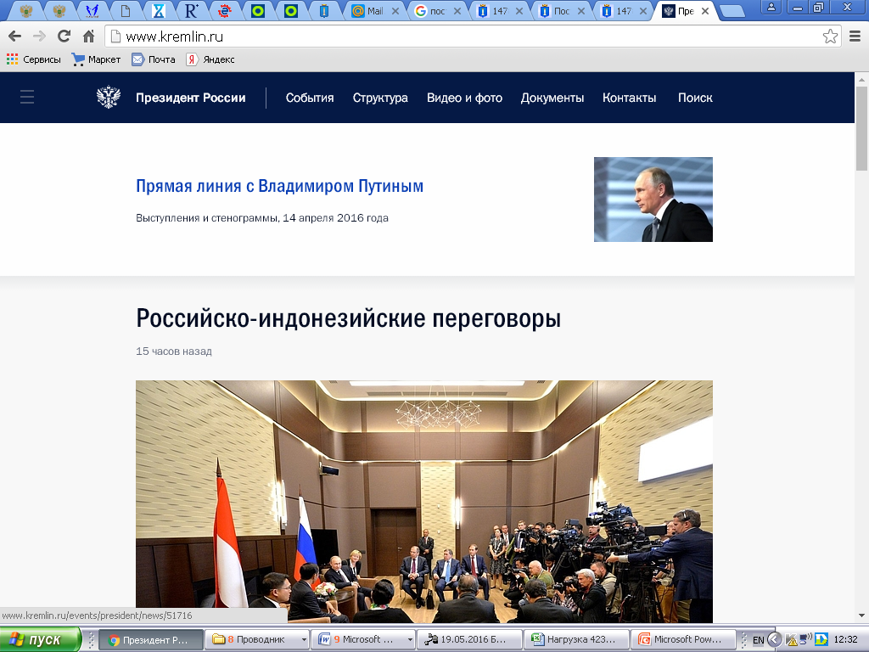
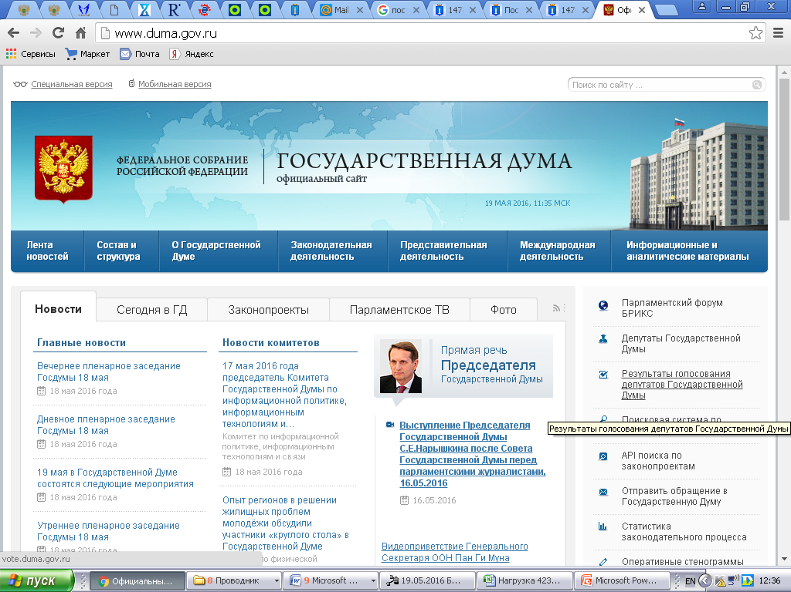
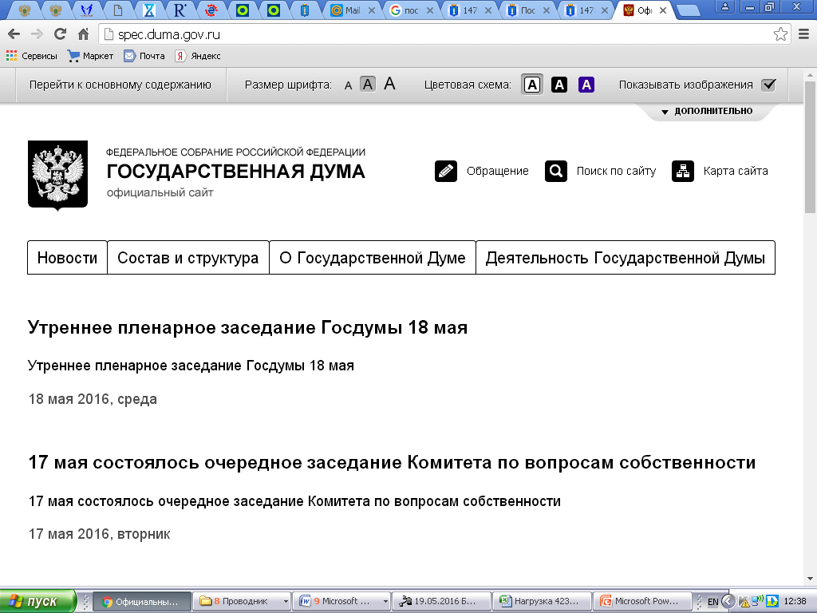
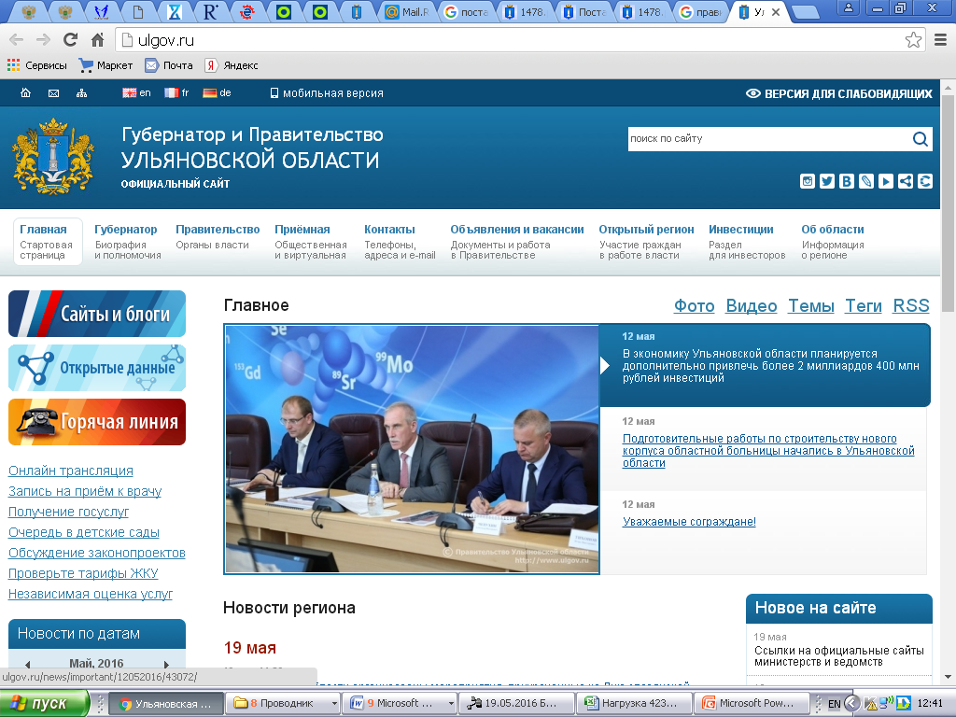
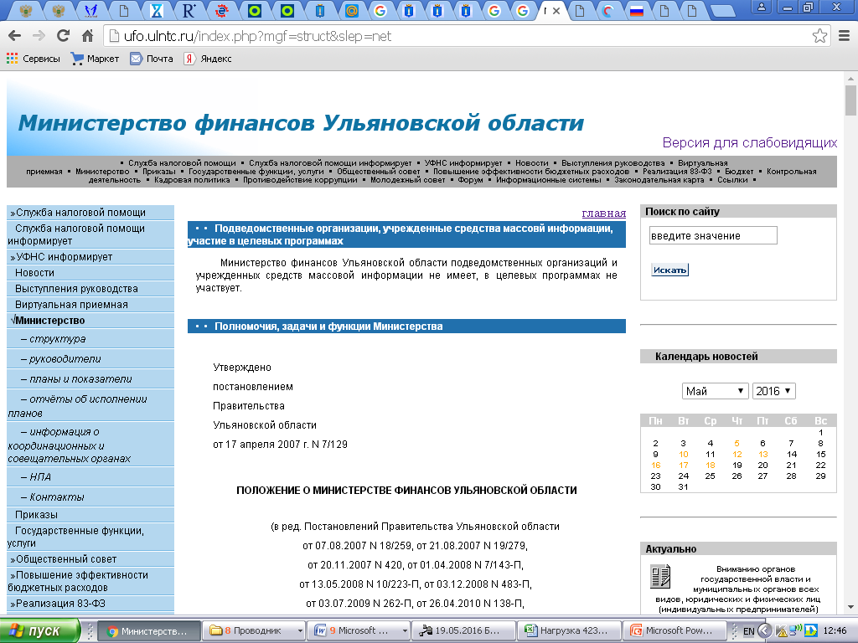
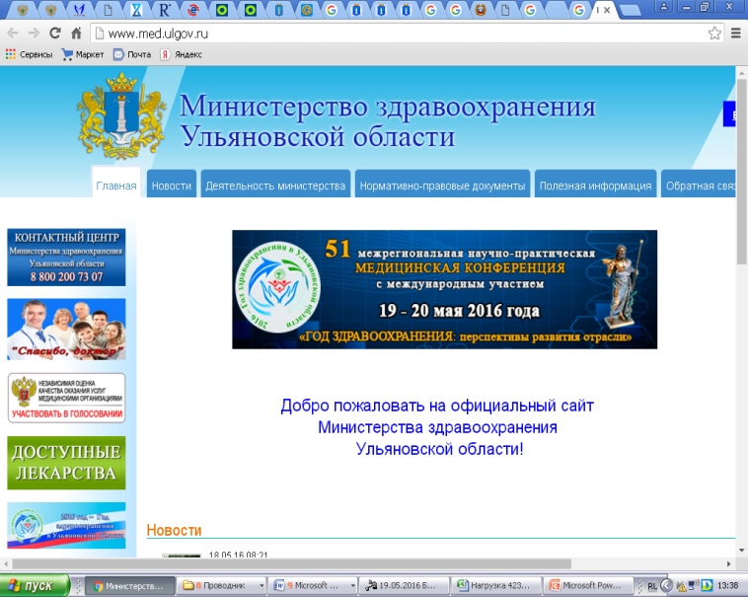
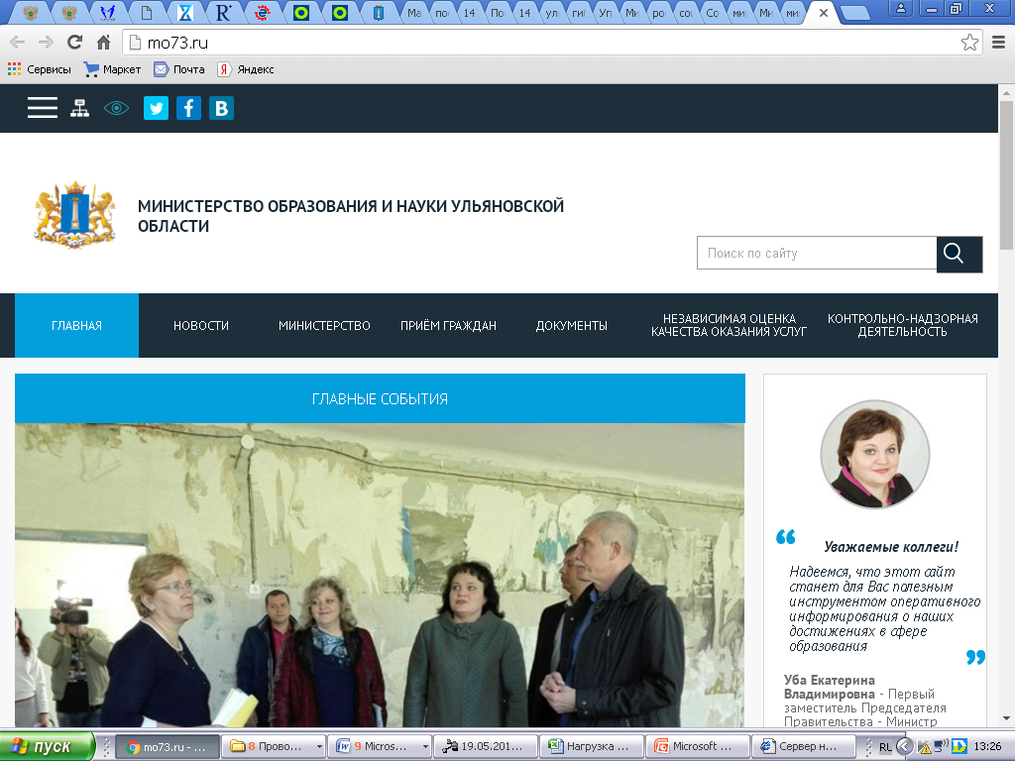
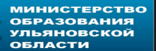
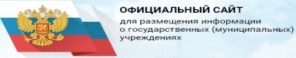
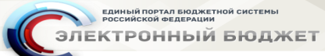
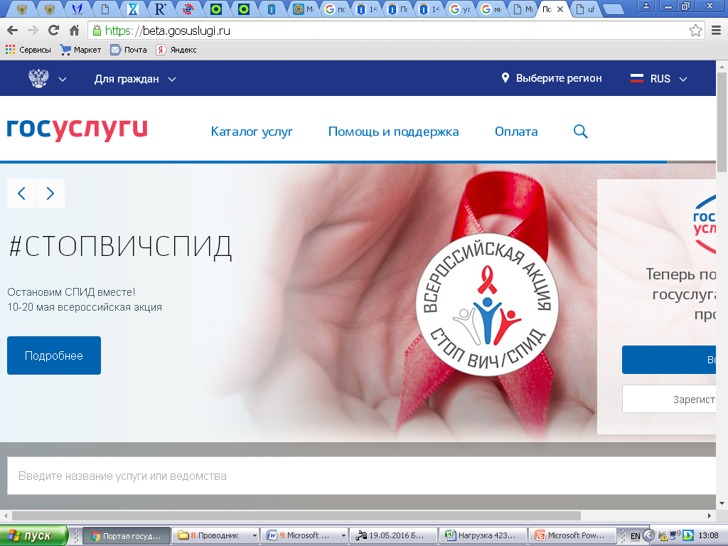
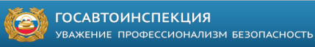
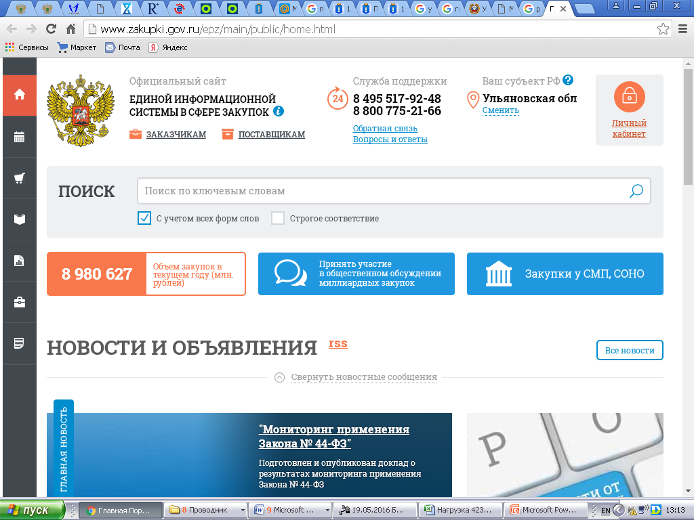
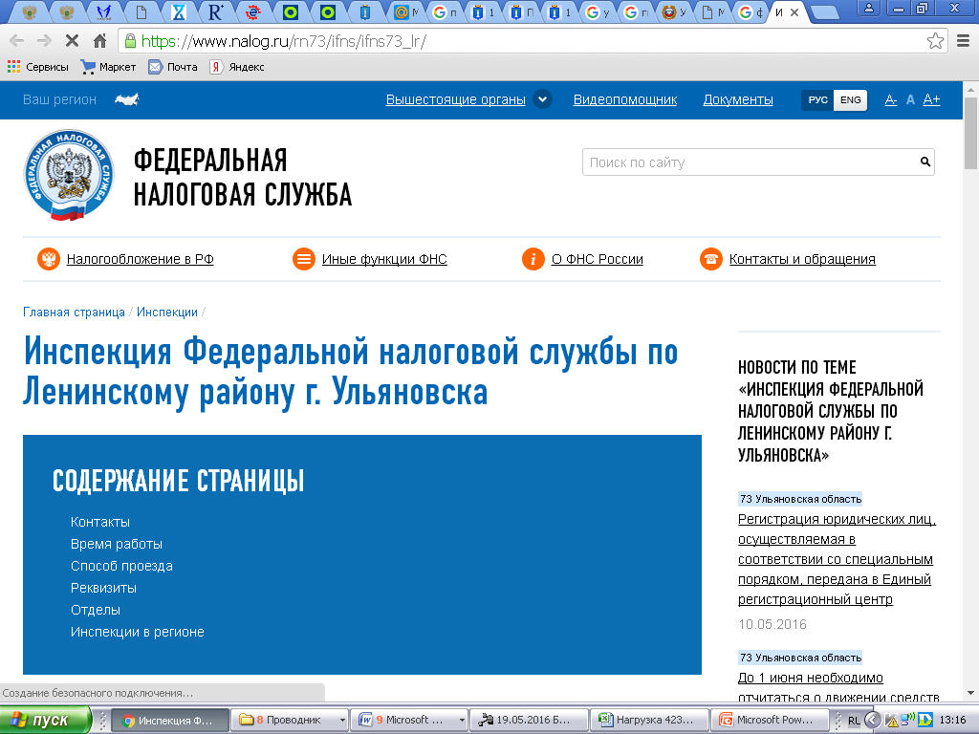
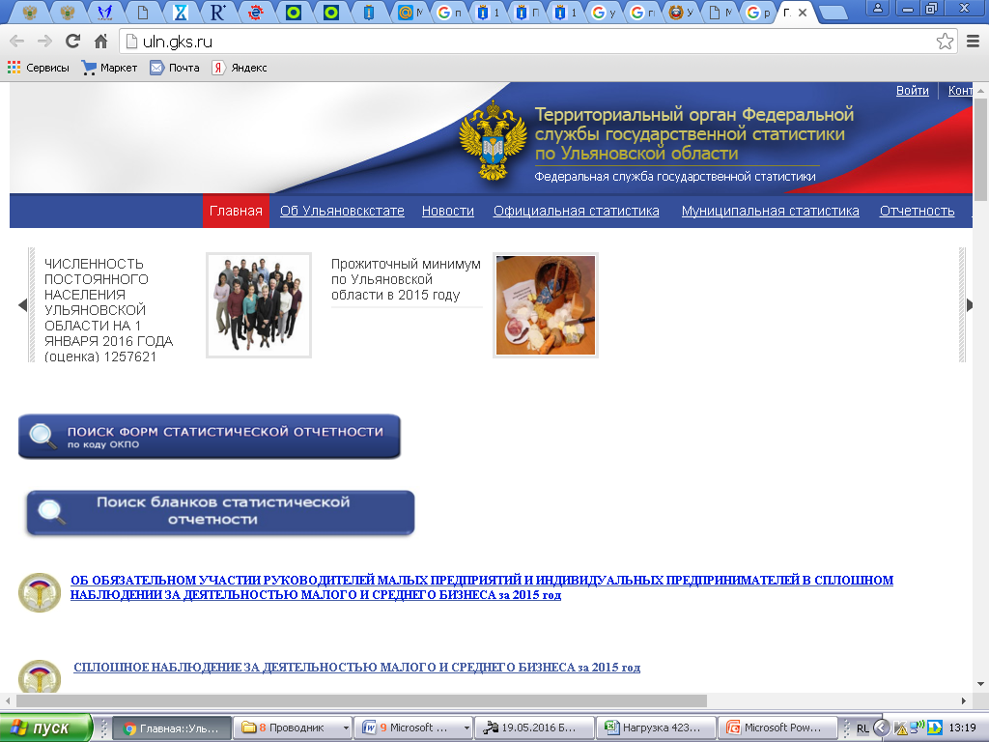
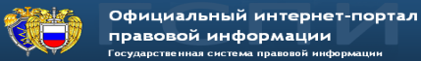
Полезная информация в сети Интернет
Бюджетные послания Федеральному собранию Российской Федерации, Указы Президента Российской Федерации
от 7 мая 2012 года, другие документы, поручения
http://www.kremlin.ru
Возможность получать информацию о ходе законодательного процесса и сами тексты законопроектов, законов и иных связанных с ними документов
http://www.duma.gov.ru
http://ulgov.ru
Информация о регионе
Об областном бюджете, бюджетной политике, государственном долге, иная информация
http://ufo.ulntc.ru
Информация о реализуемых госпрограммах, задачах и функциях Министерства здравоохранения, семьи и социального благополучия Ульяновской области
http://www.med.ulgov.ru
Информирование о достижениях в сфере образования Ульяновской области
http://mo73.ru
Информация по учреждениям, оказывающим определенную услугу (выполняющим определенную работу) в разрезе регионов и видов деятельности учреждений
http://bus.gov.ru
Возможность получения в режиме реального времени необходимой информации о бюджете и бюджетном процессе в Российской Федерации
http://budget.gov.ru
Электронный портал государственных услуг для физических и юридических лиц
https://beta.gosuslugi.ru
Проверка наличия неуплаченных штрафов по данным транспортного средства
http://www.gibdd.ru/r/73
Реестр планов-графиков размещения заказов и планов закупок, единый реестр государственных и муниципальных контрактов, иная информация
http://www.zakupki.gov.ru
Личный кабинет налогоплательщика для физических/ юридических лиц- информация об объектах налогообложения, начисленных и уплаченных суммах, налоговой базе
https://www.nalog.ru
Официальная статистическая информация по Ульяновской области
http://uln.gks.ru
Официальное опубликование правовых данных
http://pravo.gov.ru
Notes:
21

Slide 22
«Финансовое управление муниципального образования «Мелекесский район»
Почтовый и юридический адрес:
433508 Российская Федерация
Ульяновская область
город Димитровград, ул. А. Хмельницкого, 93
тел. 8(84235) 2-74-32, 2-69-16,2-64-94 факс: (2-74-32)
E-mail: melekess-fin@yandex.ru
Режим работы:
понедельник-пятница с 8.00 до 17.00
перерыв на обед с 12.00 до 13.00
суббота-воскресенье выходной
Notes:
21

